Slide 1
GOTLAR
I. ve III. yüzyıl arasında Germen kavimleri; siyasal, sosyal ve ekonomik cihetten inkişaf gerçekleştirdi. Bazı kavimler demografik, bazı kavimler siyasi gelişmelere muvazi eylemde bulunamadıkları için civarlarında bulunan organize olabilmiş ve inkişaf sürecinin şiddetini belirleyen daha büyük kavimlere müdahil olarak tarih sahnesinden çekilmiştir. Bu suretle barbarların diyarında daha kuvvetli toplumsal yapılar tebarüz etmeye başlamıştır. İşte bünyesine bir çok kavmi dahil etmeyi ve organize yapı oluşturmayı başaran Germen kavimlerinden biri, Gotlar olmuştur. III. yüzyıl zarfında hala göçebe yaşamın baskın olduğu hayat tarzına sahip Gotlar, yukarıda bahsettiğimiz vasıfları elde etmeye başladığından Roma İmparatorluğu’na en büyük müşkülat yaratan kavimlerin başında gelmektedir. Bu nedenle Gotlar’ın tarihini icmal etmek, bizlere hem Germen tarihini tetkik etmek hem de medeniyetin temsilcisi olarak telakki ettiğimiz Roma İmparatorluğu’nu Gotlar’ın nazarında değerlendirme imkanı sunacaktır.

Slide 2
Bidâyette Tarihçi Jordanes’in Gettica adlı eserinde Gotlar’ın anavatanları hakkında aktardıkları bilgilere yer ayıralım:
“Gotların epeyce zaman önce başlarında Berig isminde bir kral ile arıların kovanlarından birden bire fırlaması gibi ya kavimlerin fabrikası ya da ülkelerin anası gibi olan Scandza Adası’ndan çıktıkları söyleniyor. Gemilerinden inince ayak bastıkları topraklara hemen kendi adlarını verdiler. Buraya günümüzde dahi Gothiscanza denmektedir. Daha sonra buradan Ulmerugi’de Okyanus kıyılarındaki meskenlerine geldiler. Burada hüküm süren diğer kavimlerle mücadeleye giriştiler ve bunun sonucunda burada bulunan Vandalları topraklarından sürdüler. Berig’in ardından hükmeden 4 kraldan sonra Gadaric’in oğlu Filimer tahta geçti ve kendisi Berig’den sonra gelen 5. kraldı. Sayıları artmıştı dolayısıyla Filimer bir karar vererek Got ordusunun aileleriyle birlikte göç etmesine karar verdi. Kendilerine uygun evler ve boş araziler arıyorlardı.

Slide 3
Kendi dillerinde Oium denilen İskitya bölgesine geldiler. Buradaki zenginlik onları mutlu etti. Söylentilere göre henüz ordunun yarısı bu topraklara geçmeden üzerlerinden geçtiği köprü çökmüş ve sulara gömülmüş, bir daha hiç kimse ne ileri gidebilmiş ne geriye dönebilmiş, çünkü bu yer fokurdarmış gibi kaynayan bataklıklarla, çevresi uçurumlarla sarılıymış ve bu iki doğal engel yüzünden bu yere geçiş imkânsızmış. Bugün bile oradan geçen yolcular, çok uzaklardan gelen sesler duyduklarını itiraf ederler, bunların manda böğürtüsüne benzediğini söylerler ayrıca insana ait izler gördüklerini de söylerler. Filimer’in komutasında Oium topraklarına giren Got ordusu arzuladıkları bu toprakları ele geçirdiler ve Spaliler ile karşılaştılar. Onları yenilgiye uğrattılar, oradan İskitya’nın Pontus Denizi’nin yakınlarındaki en ücra noktalara kadar ilerlediler.”*
*Mert Kozan, Gotların Anayurdu ve Kökeni, Ankara Üniversitesi Tarih Araştırmaları Dergisi, c.33, sy.55, 2014, s.75-76.

Slide 4
Anavatanlarının İskandinavya Yarımadası olduğu kuvvetle tahmin edilen Gotlar, III. yüzyıla gelindiğinde kısmen organize olmayı başararak farklı Got ve diğer kavimleri bir araya getirmeyi başarmış bulunuyordu. Bu başarı vesilesiyle Got toplumları, Karadeniz’in kuzeyine hakim Greuthungi ve Tuna-Dinyester Nehri arasına yerleşmiş bulunan Tervingi namlarıyla iki yapıya tevzi edilmişti. IV. yüzyıl içerisinde Greuthungi, Ostrogotlar’a (Doğu Gotları); Tervingi ise Vizigotlar’a (Batı Gotları) evrilecektir.

Slide 5
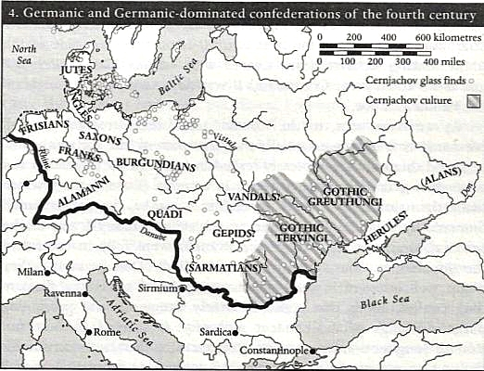

Slide 6
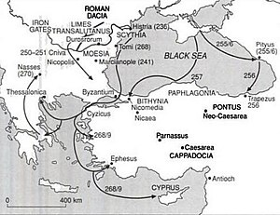
III. Yüzyılda Roma İmparatorluğu’na Yönelen Got Akınları

Slide 7
III. yüzyıl süresince devam eden Got yayılımı nihayetinde Ostrogotlar, liderleri Ermanarich döneminde Don Nehrini aşarak Alanlar ve ardından Hunlar ile hemhudut hale geldiler.

Slide 8
Batı’da ise Vizigotlar, Roma İmparatorluğu ile ikinci yüzyıldan itibaren kurduğu mücadele odaklı ilişkiler ağı sayesinde örgütlenme ve bir arada bulunma bilincine erişmişti.

